Slide 1
VDRP-Tagung 15.-17.Juni 2018 in Alexisbad/PV Sachsen-Anahlt
Arbeitstagung
der Schulungsleiter des VDRP 2018
06493 Harzgerode/Alexisbad
Der BZA Sparte Tauben berichtet:
Ronald Bube
Verband Deutscher Rassegeflügelpreisrichter

Slide 2
VDRP-Tagung 15.-17.Juni 2018 in Alexisbad/PV Sachsen-Anhalt
Eine kleine Anmerkung vorab:
In der Zusammensetzung des BZA/Sparte Tauben hat sich zum Jahreswechsel dahin gehend eine Änderung ergeben, dass Reiner Wolf sein Amt als Obmann der Sparte Tauben im BZA aus Altergründen abgegeben hat.
Meine Person hat dieses Amt nun übernommen und in Zusammenarbeit mit dem VDT-Zuchtausschussvorsitzenden und ebenfalls BZA-Mitarbeiter Wilhelm Bauer wurden die Aufgaben neu verteilt.
BZA-Obmann Sparte Tauben / meine Person
Annahme von Anträgen zur Neuanerkennung von Rassen und / oder Farbenschlägen.
VDT-ZA / Wilhelm Bauer
Annahme von Standardänderungen durch die Sondervereine und Überarbeitung der Standards sowie Weiterreichung an den BZA. Schlussendlich werden diese dann vom BZA entschieden.
Verband Deutscher Rassegeflügelpreisrichter

Slide 3
VDRP-Tagung 15.-17.Juni 2018 in Alexisbad/PV Sachsen-Anhalt
Auch wurde bei der Sparte Tauben die Verjüngung weiter fortgeführt und diese personell ergänzt.
So schied zur BDRG-Tagung in Berlin-Spandau Gerhard Sauer aus Altersgründen aus.
Neu berufen wurden Stephan Haftendorn und Ralf Schmid.
Verband Deutscher Rassegeflügelpreisrichter

Slide 4
VDRP-Tagung 15.-17.Juni 2018 in Alexisbad/PV Sachsen-Anhalt
Dem BZA / Sparte Tauben wurden in der Abteilung „Neuzüchtung“ in der Schausaison 2017/2018, zur VDT-Schau in Leipzig und zur Nat. Bundessiegerschau in Erfurt, insgesamt 188 Tauben vorgestellt. Im Allgemeinen muss man vorab erwähnen, dass auch hier, wie in der allgemeinen Klasse, ein gepflegtes Erscheinungsbild zum Vorteil der Tauben beiträgt. Dies war leider nicht überall der Fall.
Verweisen möchte ich auf den Bericht in der Geflügel-Zeitung, Ausgabe 6/2018.
Verband Deutscher Rassegeflügelpreisrichter

Slide 5
VDRP-Tagung 15.-17.Juni 2018 in Alexisbad/PV Sachsen-Anhalt
Für das Sichtungs- und Vorstellungsverfahren lagen insgesamt 36 Anträge vor.
Wiederholt wurde eine Anerkennung neuer ausländischer Rassen nicht getätigt.
Verband Deutscher Rassegeflügelpreisrichter

Slide 6
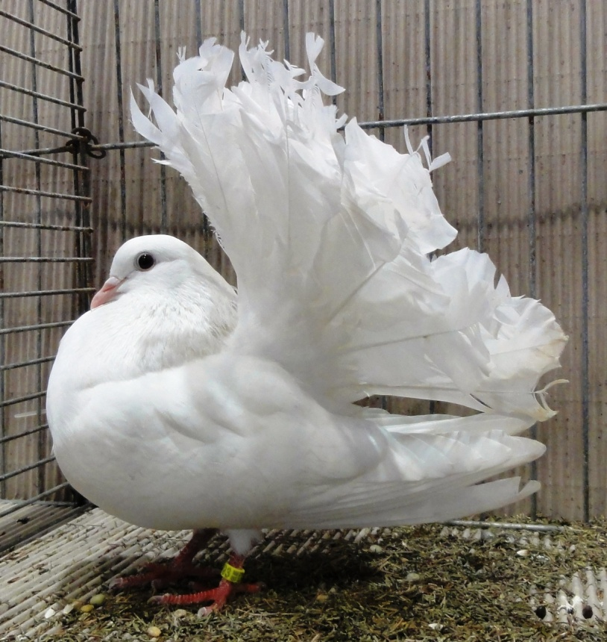
VDRP-Tagung 15.-17.Juni 2018 in Alexisbad/PV Sachsen-Anhalt
In der Sichtung wurde bei den Strukturtauben als neue Rasse die „Altdeutsche Pfautaube“ gezeigt……….
Sie zeigte den Typ einer ursprünglichen Pfautaube, jedoch waren die gezeigten Tauben nicht konform zu dem breit ausgelegten, dem BZA eingereichten, Standard. Hier lies sich noch keine Zuchtrichtung bzw. -lenkung erkennen.
Verband Deutscher Rassegeflügelpreisrichter

Slide 7
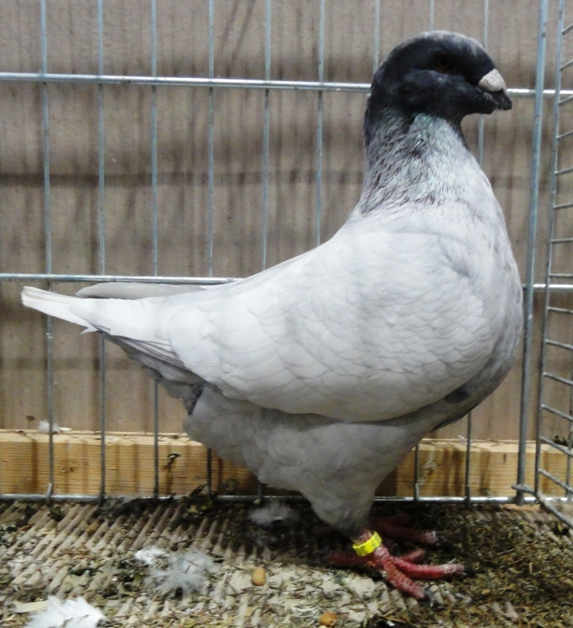
VDRP-Tagung 15.-17.Juni 2018 in Alexisbad/PV Sachsen-Anhalt
…..weiterhin die Farbenschläge andalusierfarbig reinerbig,
Der genetische Hintergrund ist die für den Indigo-Faktor reinerbige Variante von Andalusierfarbig. Hierbei genetisch zwingend erforderlich ist die, reinerbig oder mischerbig, schwarze Grundfarbe, der Ausbreitungsfaktor für Farbe (rein- oder mischerbig) und der reinerbig vorhandene Indigo-Faktor.
Verband Deutscher Rassegeflügelpreisrichter

Slide 8
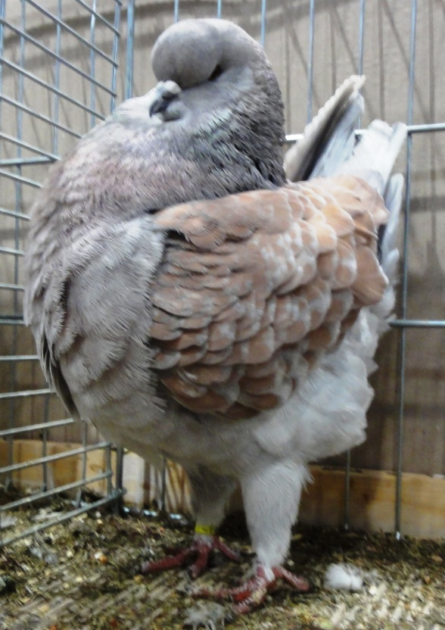
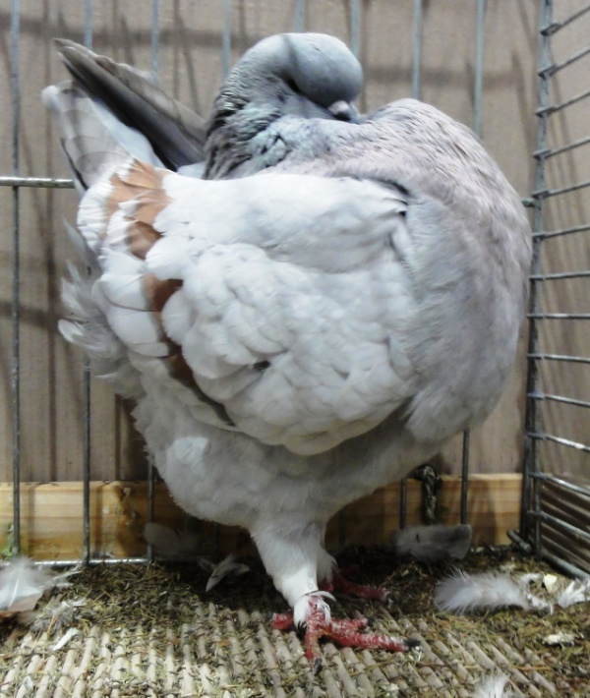
VDRP-Tagung 15.-17.Juni 2018 in Alexisbad/PV Sachsen-Anhalt
…Blau mit bronze Binden milky und Blau-Bronzegehämmert milky
Ersterer als Farbenschlag bekannt von den Pfautauben und Indischen Pfautauben unter nur „Milky“. Der Vererbungsfaktor Milky wird nicht geschlechtsgebunden vererbt und bewirkt bei Reinerbigkeit eine blaugraue Aufhellung des Gefieders mit farblich ebenso leicht aufgehelltem Bronze der Binden bzw. der Hämmerung.
Verband Deutscher Rassegeflügelpreisrichter

Slide 9
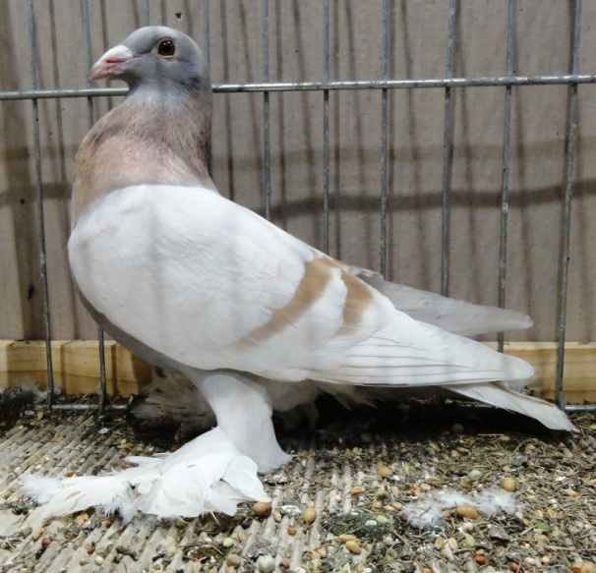
VDRP-Tagung 15.-17.Juni 2018 in Alexisbad/PV Sachsen-Anhalt
Im Vorstellungsverfahren zur Anerkennung wird gemäß Beschluss der BZA-Sitzung von Berlin-Spandau der Name der bis dahin als „Ungarische Schautauben“ zur Vorstellung gemeldeten Rasse, angepasst an die EE-Rasseliste (Nr. 0036) und das Verfahren nun unter „Ungarische Schönheitsbrief-tauben“ weitergeführt.
Verband Deutscher Rassegeflügelpreisrichter

Slide 10
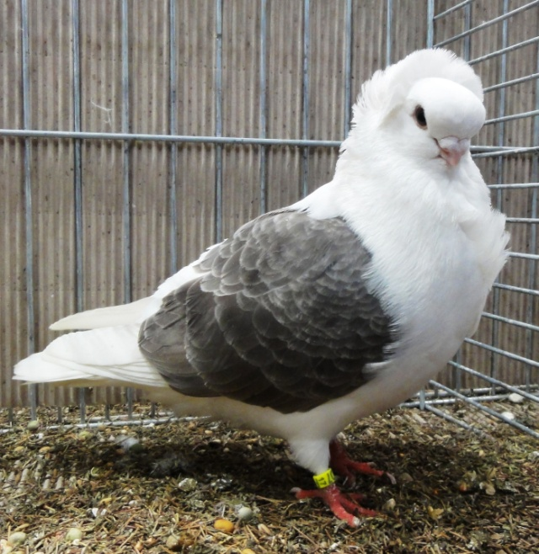
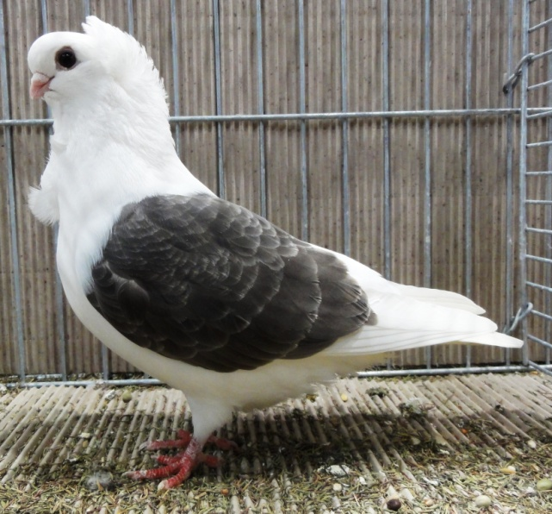
VDRP-Tagung 15.-17.Juni 2018 in Alexisbad/PV Sachsen-Anhalt
Anerkannt wurden die Altdeutschen Mövchen in Dun
Sie konnten in Kopfpunkten, gedrungener Figur und gut entwickeltem Jabot überzeugen. Farblich sollte das Dun nicht zu sehr ins Gelbliche übergehen. In Maßen sollte eine leichte Säumung toleriert werden.
Verband Deutscher Rassegeflügelpreisrichter

Slide 11
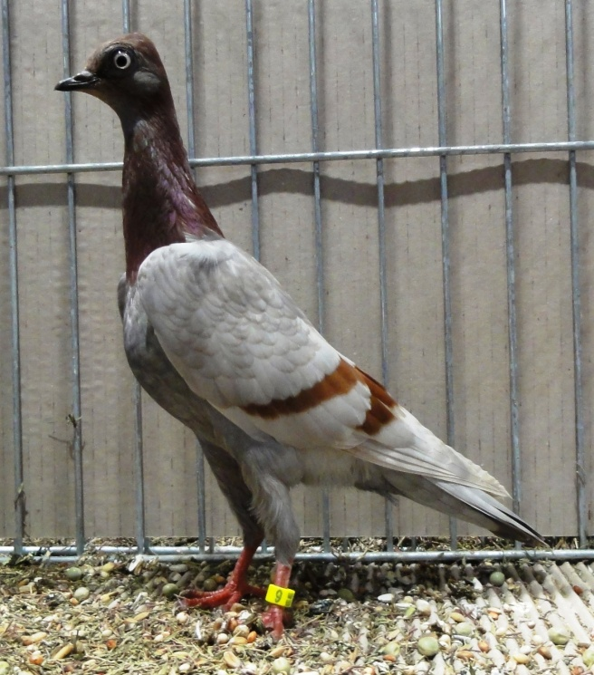
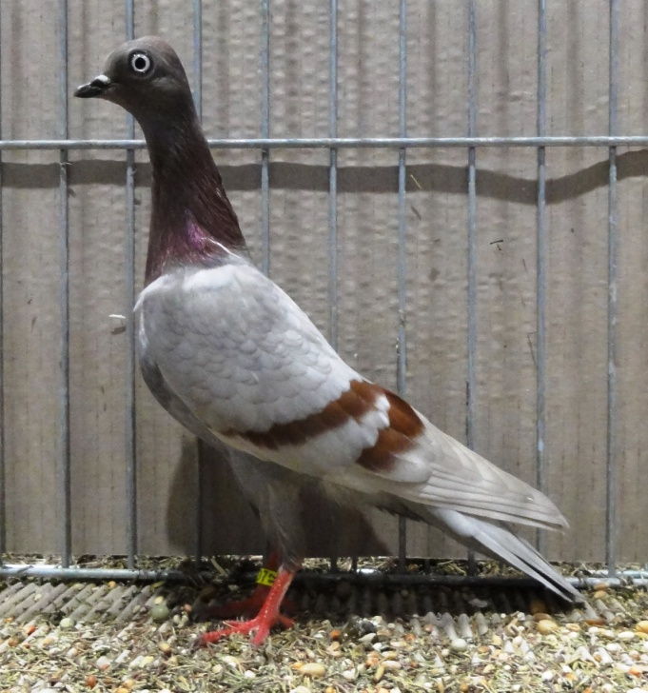
VDRP-Tagung 15.-17.Juni 2018 in Alexisbad/PV Sachsen-Anhalt
…..und die Wiener Tümmler in Rotfahl
Einzig auf eine nicht zu blaue Bauchfarbe ist zu achten!
Verband Deutscher Rassegeflügelpreisrichter

Slide 12
VDRP-Tagung 15.-17.Juni 2018 in Alexisbad/PV Sachsen-Anhalt
Ergänzungen
und
Standardänderungen
Verband Deutscher Rassegeflügelpreisrichter

Slide 13
VDRP-Tagung 15.-17.Juni 2018 in Alexisbad/PV Sachsen-Anhalt
Eine Anpassung wird es im Aufbau bzw. in der Ersichtlichkeit der neuesten Änderungen im Standard geben. Hier ein Beispiel:
In der Fachpresse werden die Standard-Änderungen in Zukunft so markiert, dass
alles was raus fällt, in rot/gestrichen erscheint und der neu
hinzugefügte Text bzw. das neu hinzugefügte Wort unterstrichen kenntlich
gemacht wird.
Verband Deutscher Rassegeflügelpreisrichter

Slide 14
VDRP-Tagung 15.-17.Juni 2018 in Alexisbad/PV Sachsen-Anhalt
Hier mal am Beispiel der Standardänderung der
Böhmentauben aufgezeigt:
Rassemerkmale:
Kopf: Glatt, mittelgroß, gut gewölbt; Stirn ansteigend.
Augen: Orangefarbig bis rubinrot; bei Braunfarbigen etwas heller
gestattet. Augenrand ein- bis zweiringig, bei Roten, Gelben und Schwarzen rot, bei den anderen Farbenschlägen
grau unauffällig und der Gefiederfarbe angepasst.
Verband Deutscher Rassegeflügelpreisrichter

Slide 15
VDRP-Tagung 15.-17.Juni 2018 in Alexisbad/PV Sachsen-Anhalt
Im Standardtext wird dann nur noch das Unterstrichene erscheinen,
d. h. die neueste Änderung im Standard ist durch unterstreichen kenntlich gemacht! Somit schlägt man den Standard einer Rasse auf und sieht sofort die letzte und somit aktuellste Änderung in der Textfassung der Rassebeschreibung!
Verband Deutscher Rassegeflügelpreisrichter

Slide 16
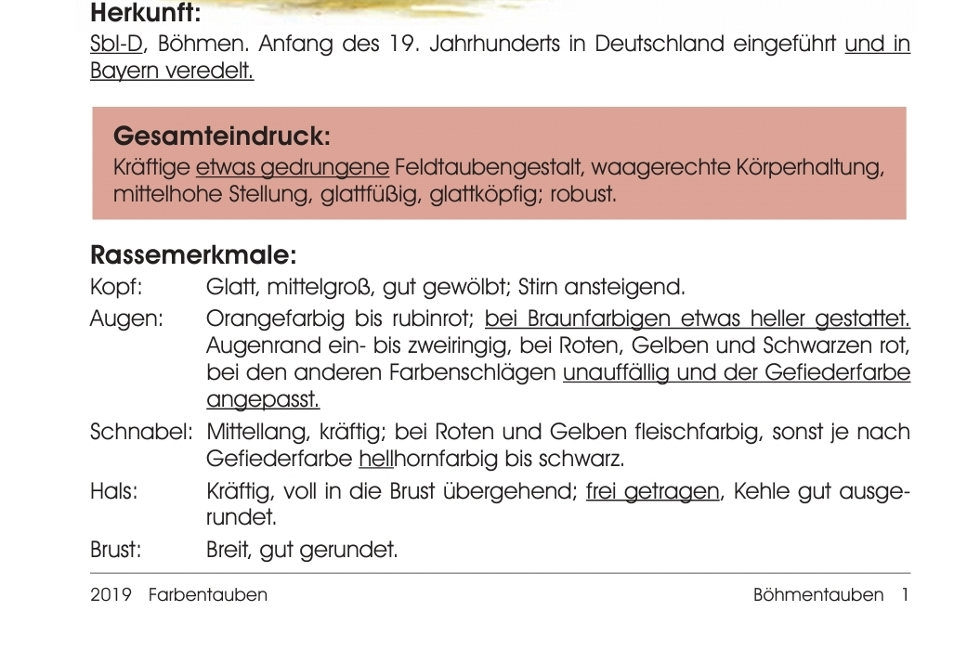
VDRP-Tagung 15.-17.Juni 2018 in Alexisbad/PV Sachsen-Anhalt
Verband Deutscher Rassegeflügelpreisrichter

Slide 17
VDRP-Tagung 15.-17.Juni 2018 in Alexisbad/PV Sachsen-Anhalt
Standardänderungen liegen für nachfolgende Rassen vor:
Böhmentauben: Standardüberarbeitung und neues Musterbild
(wird EE-Standard=Sbl-D)
Montauban: Standardüberarbeitung
Huhnschecken: Standardüberarbeitung, Position Augen: …orangefarbig bis rot.
Bei Braunfarbigen heller gestattet.
Altdeutsche Mövchen: Farbenschlag neu: Dun
Danziger Hochflieger: Standardüberarbeitung unter Position Schnabel
Wiener Tümmler: Farbenschlag neu: Rotfahl
Verband Deutscher Rassegeflügelpreisrichter

Slide 18
VDRP-Tagung 15.-17.Juni 2018 in Alexisbad/PV Sachsen-Anhalt
Alle Standardänderungen die bis zum Spätsommer abgeschlossen sind, werden wie gewohnt in der Fachpresse veröffentlicht.
Da der Neudruck der Tauben ja erst wieder 2019 an der Reihe ist, wiederum die Bitte sich die Änderungen auszuschneiden oder kopieren und mit zu den Standardunterlagen zu nehmen.
Verband Deutscher Rassegeflügelpreisrichter

Slide 19
VDRP-Tagung 15.-17.Juni 2018 in Alexisbad/PV Sachsen-Anhalt
AOC-Klasse
Das Ausstellen bzw. die Meldung von Tieren in der AOC-Klasse ist in der AAB eindeutig geregelt und von Ausstellern, Preisrichter und den Ausstellungsleitungen einzugehalten! Desöfteren wurde dies in den letzten Ausstellungsperioden nicht, wie dort vorgegeben, ausgeführt.
Verband Deutscher Rassegeflügelpreisrichter

Slide 20
VDRP-Tagung 15.-17.Juni 2018 in Alexisbad/PV Sachsen-Anhalt
Eine AOC-Klasse kann bei allen Rassen, außer Ziergeflügel, auf der Nationalen Bundessiegerschau, der Lipsia-Schau, der Deutschen Junggeflügelschau, den Fachverbandsschauen und auf Hauptsonderschauen, Sonderschauen und Gruppensonderschauen hinter der jeweiligen Rasse angeschlossen werden.
In dieser Klasse dürfen Tiere mit in dieser Rasse nicht standardisierten Farbenschlägen oder Merkmalen ausgestellt werden, sofern diese bei anderen Rassen zugelassen sind. Die Bewertung erfolgt durch die bei dieser Rasse eingesetzten Preisrichter, wobei besonderer Wert auf die rassetypischen Merkmale zu legen ist.
Verband Deutscher Rassegeflügelpreisrichter

Slide 21
VDRP-Tagung 15.-17.Juni 2018 in Alexisbad/PV Sachsen-Anhalt
Ausgeschlossen ist das Ausstellen von Tieren in der AOC-Klasse, die vom Rassestandard abweichende Zeichnungen, Zeichnungs- oder Scheckungsmuster aufweisen. Diese gelten als Fehlfarben und sind mit „n.a.“ zu bewerten. Bei der Meldung von Tieren für die AOC-Klasse ist die Rasse mit der Bezeichnung „AOC“ und dem in Anspruch genommenen Farbenschlag zu versehen. Tiere in der AOC-Klasse erhalten anteilig Preise, jedoch keine Bundespreise. Für sie ist das volle Standgeld zu zahlen.
Der BZA bittet in Zukunft wieder verstärkt um Beachtung.
Verband Deutscher Rassegeflügelpreisrichter

Slide 22
VDRP-Tagung 15.-17.Juni 2018 in Alexisbad/PV Sachsen-Anhalt
Der BZA und VDT geben in Bezug auf die Problematik der Beurteilung der welligen Handschwingen bei Rassetauben folgendes bekannt:
Nachdem seit der VDT-Schau 2015 das Phänomen der z.T. welligen Handschwingen bei unseren Rassetauben für reichlich Diskussion sorgte und der Fragebogen des VDT zur diesbezüglichen Datenerhebung, veröffentlicht in der "Die Rassetaube" (3/2016), leider eine empirische Analyse nicht möglich machte, wurden intensive Recherchen innerhalb der Fachgremien (BZA, VDT-Zuchtausschuss, Beirat für Tier- und Artenschutz des BDRG) und dem Wissenschaftlichen Geflügelhof durchgeführt. Auch wurden zahlreiche Rücksprachen mit aktiven Züchtern geführt. Diese haben den BZA in Abstimmung mit dem VDT, zur nachfolgenden Empfehlung bei der Bewertung kommen lassen:
Mehr- oder weniger ausgeprägte wellige Handschwingen bei Rassetauben sind eine Erscheinung, die die Natur und in unserem Fall die Rassetaubenzucht schon von Beginn an begleitet. Die Ausprägung wird durch vielerlei Aspekte (sei es Luftfeuchte, Futter, Medikamente, genetische Veranlagung etc.) und dadurch bekanntlich -auch nur zeitweise- beeinflusst. PR und Obleute sind bei ihrer Bewertungsarbeit bzw. Kritikgestaltung angehalten, dieser Erscheinung unter Einbeziehung des Rassetaubenstandards und dem Zuchtstand entsprechende Beachtung beizumessen.
Verband Deutscher Rassegeflügelpreisrichter

Slide 23
VDRP-Tagung 15.-17.Juni 2018 in Alexisbad/PV Sachsen-Anhalt
Vielen Dank für die Aufmerksamkeit………..
Verband Deutscher Rassegeflügelpreisrichter

